Slide 1
Внешнее строение

Slide 2
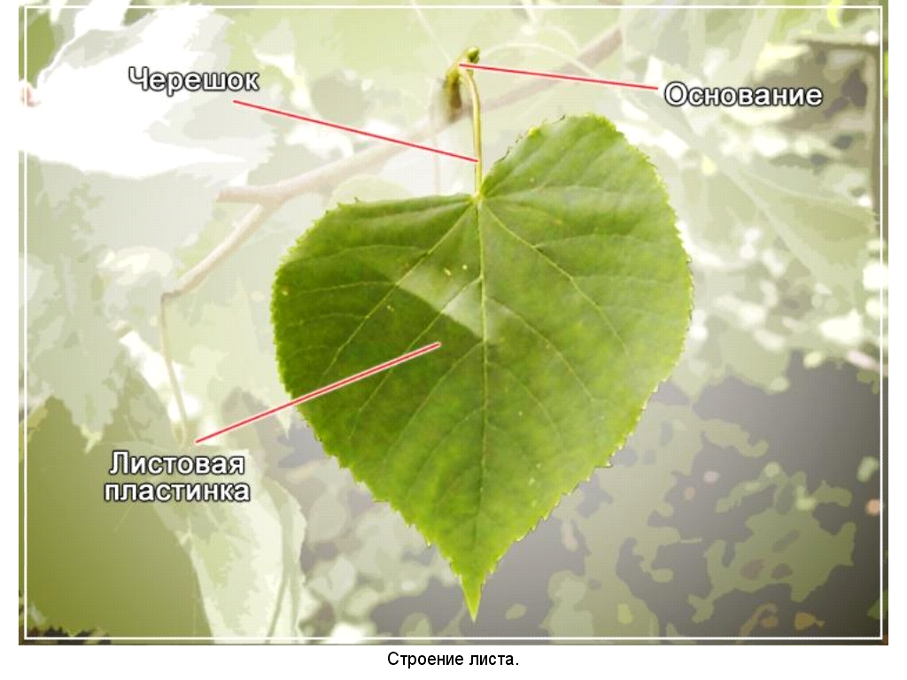

Slide 3
Прилистники

Slide 4
Что такое прилистники ?
На основании листа нередко образуются выросты - это прилистники. Их обычно два, они свободные или срастаются с черешком. Они могут быть зелёные или плёнчатые. У дуба, липы, берёзы, черёмухи плёнчатые прилистники опадают рано и у взрослых листьев мы их не видим. У гороха, горошка, рябины, манжетки и других растений они сохраняются в течение всей жизни листа.

Slide 5
Лист состоит из - листовой пластинки - черешка - прилистников (бывают не у всех растений) - основания

Slide 6
Прикрепление листьев к стеблю
Если лист
прикрепляется
к стеблю с
помощью черешка,
то такой лист
называют
черешковым.

Slide 7
Прикрепление листьев к стеблю
Есть растения, листья которых не имеют
черешков.
В этом случае пластинка сразу переходит в основание .
Лист без
черешка называют
сидячим.

Slide 8
№ 1
№ 2

